Slide 1

JS Интенсив
Расписание:
Понедельник и Четверг
18:30 по МСК
Котович Дмитрий

Slide 2
Лекция Бонусная:)
Структуры данных

Slide 3
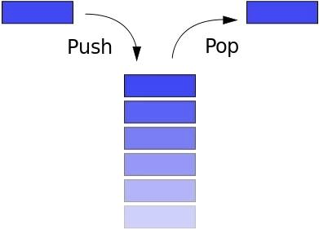
Стек(Stack)
Стек следует принципу LIFO (Last In First Out — последним вошел, первым вышел). Если вы сложили книги друг на друга, и захотели взять самую нижнюю книгу, то сначала возьмете верхнюю, затем следующую и т.д. Кнопка «Назад» в браузере позволяет перейти (вернуться) на предыдущую страницу. Стек имеет следующие методы: 1) push: добавить новый элемент
2) pop: удалить верхний элемент, вернуть его
3) peek: вернуть верхний элемент
4)length: вернуть количество элементов в стеке

Slide 4
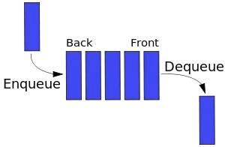
Очередь(Queue)
Очередь напоминает стек. Разница состоит в том, что очередь следует принципу FIFO (First In First Out — первым вошел, первым вышел). Когда вы стоите в очереди, первый в ней всегда будет первым. Очередь имеет следующие методы: 1) enqueue: войти в очередь, добавить элемент в конец
2) dequeue: покинуть очередь, удалить первый элемент и вернуть его
3) front: получить первый элемент
4) isEmpty: проверить, пуста ли очередь
5) size: получить количество элементов в очереди

Slide 5
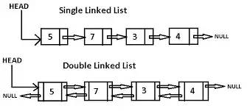
Связный список(Linked list)
Связный список — это цепочечная структура данных, где каждый узел состоит из двух частей: данных узла и указателя на следующий узел.
Односвязный список имеет следующие методы: size: вернуть количество узлов
head: вернуть первый элемент (head — голова)
add: добавить элемент в конец (tail — хвост)
remove: удалить несколько узлов
indexOf: вернуть индекс узла
elementAt: вернуть узел по индексу
addAt: вставить узел в определенное место (по индексу)
removeAt: удалить определенный узел (по индексу)

Slide 6
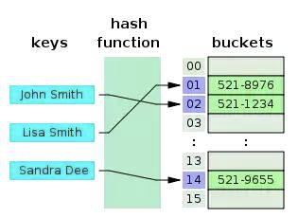
Хэш-таблица(Hash table)
Хеш-таблица — это структура данных, которая строится по принципу ключ-значение. Из-за высокой скорости поиска значений по ключам, она используется в таких структурах, как Map, Dictionary и Object. Как показано на рисунке, хеш-таблица имеет hash function, преобразующую ключи в список номеров, которые используются как имена (значения) ключей. Время поиска значения по ключу может достигать O(1). Одинаковые ключи должны возвращать одинаковые значения — в этом суть функции хэширования. Хеш-таблица имеет следующие методы: 1) add: добавить пару ключ/значение
2) remove: удалить пару
3) lookup: найти значение по ключу

Slide 7
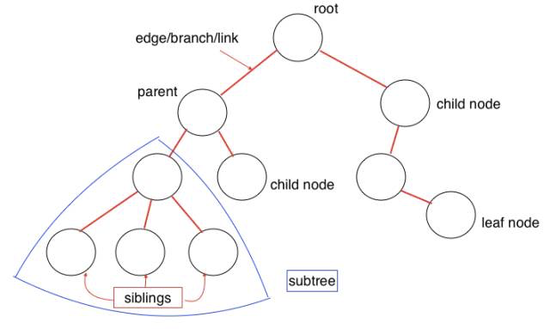
Дерево(tree)
Древовидная структура — это многослойная (многоуровневая) структура. Это также нелинейная структура, в отличие от массива, стека и очереди. Данная структура очень эффективна в части добавления и поиска элементов. Вот некоторые концепции древовидной структуры:

Slide 8
Дерево(tree)
1) root: корневой элемент, не имеет «родителя»
2) parent node: прямой узел верхнего слоя (уровня), может быть только одним
3) child node: прямой узел (узлы) нижнего уровня, может быть несколько
4) siblings: дочерние элементы одного родительского узла
5) leaf: узел без «детей»
6) Edge: ветка или ссылка (связь) между узлами
7) Path: путь (совокупность ссылок) от начального узла до целевого элемента
8) Height of Tree (высота дерева): количество ссылок самого длинного пути от определенного элемента до узла, не имеющего потомков
9) Depth of Node (глубина узла): количество ссылок от корневого узла до определенного элемента
10) Degree of Node: количество потомков

Slide 9
Q&A

